Slide 1
Методика подготовки работы на Всероссийский конкурс исследовательских краеведческих работ обучающихся «Отечество»
Чесноков Николай Анатольевич
кандидат педагогических наук, доцент

Slide 2
номинации:
Археология;
Военная история России (изучение военной истории на местном краеведческом материале, увековечение памяти земляков);
Культурное наследие;
Природное наследие. Юные геологи;
Школьные музеи. История детского движения. История образования;
Земляки. Исторический некрополь России;
Летопись родного края;
Литературное краеведение. Топонимика;
Экологическое краеведение;
Этнография;
Россия в Первой мировой войне (изучение событий 1914-1917 годов; хода боевых действий 1914-1917 годов, памятников, исследования мест боев, боевого пути соединений, сформированных в родном крас, героических действий земляков);
Историческое краеведение.
Культура и фольклор родного края
Экологический туризм;
Конкурсные работы должны быть оформлены в соответствии с требованиями согласно Приложению № 2.

Slide 3
В России 2015 год объявлен Годом русской литературы

Slide 4
Требования к оформлению конкурсных работ:
Краеведческие исследовательские работы объемом до 10 страниц компьютерного набора (формат А4, Word for Windows, шрифт Times New Roman, кегль 14, полуторный интервал, все поля - 2 см).
Объем приложений - не более 10 страниц. Исследовательская краеведческая работа должна содержать:
♦ титульный лист с указанием (сверху вниз):
названия организации и объединения;
темы работы; фамилии и имени (полностью) автора, класс;
фамилии, имена и отчества (полностью) руководителя и консультанта (если имеются);
год выполнения работы;
♦ оглавление, перечисляющее нижеупомянутые разделы;
♦ введение, где необходимо сформулировать проблематику; цель и задачи работы; обосновать ее актуальность; провести краткий обзор литературных источников по проблеме исследования; указать место и сроки проведения исследования; дать характеристику района исследования;
♦ методику исследования (описание методов сбора, первичной и статистической обработки материала);
♦ результаты исследований и их обсуждение. При необходимости следует использовать таблицы, графики и т.п.;
♦ выводы (краткие ответы на вопросы, поставленные в задачах);
♦ заключение, где могут быть отмечены лица, помогавшие в выполнении
работы, намечены дальнейшие перспективы работы и даны практические рекомендации, проистекающие из данного исследования;
список источников и использованной литературы, оформленный в соответствии с правилами составления библиографического списка. В тексте работы должны быть ссылки на источники и литературу.
Фактические и числовые данные, имеющие большой объем, а также рисунки, диаграммы, схемы, карты, фотографии и т.д. могут быть внесены в конец работы - в приложения. Все приложения должны быть пронумерованы и озаглавлены, а в тексте работы должны быть сделаны ссылки на них.
Картографический материал должен иметь условные обозначения, масштаб.
Титульный лист в объем не входит, но оценивается

Slide 5
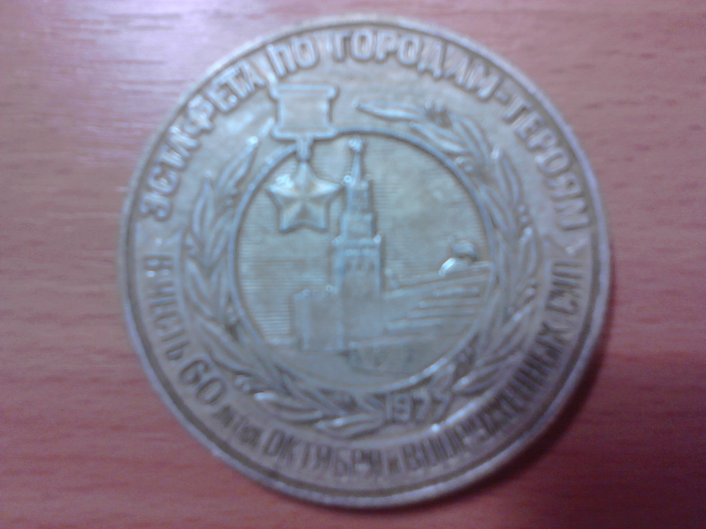
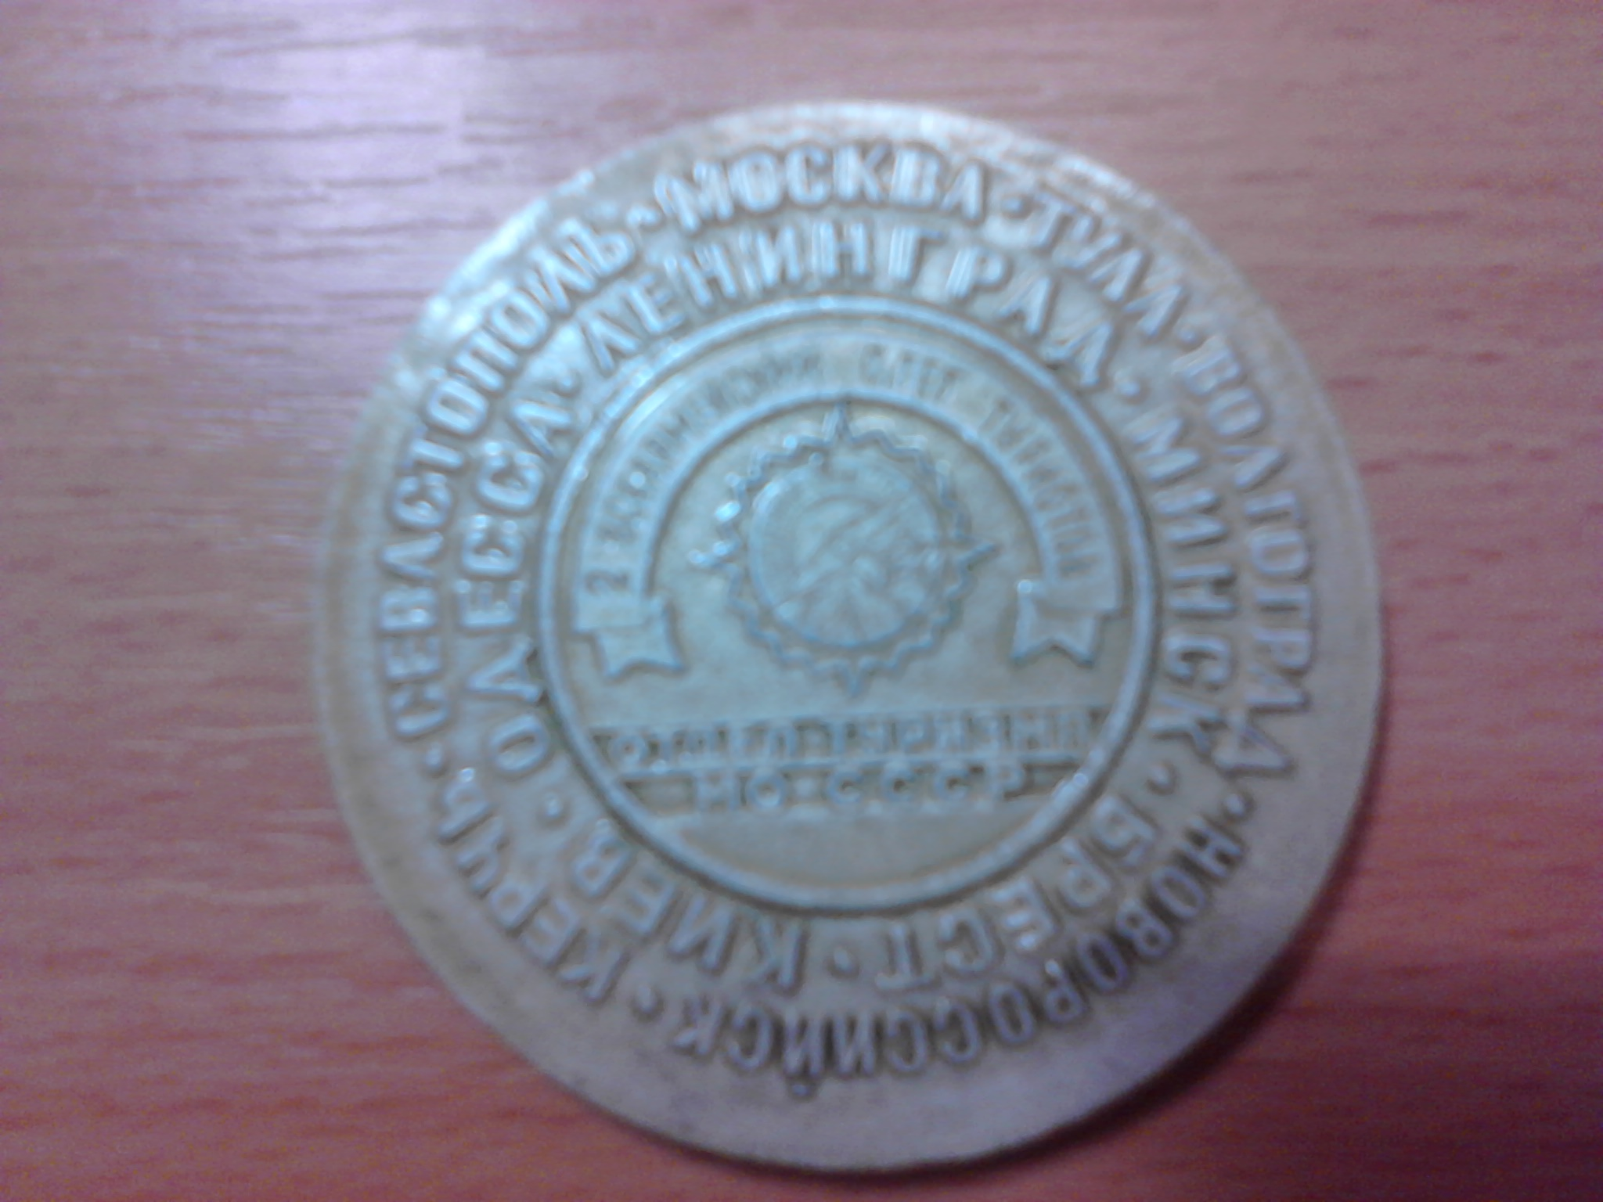
ЭСТАФЕТА ПО ГОРОДАМ-ГЕРОЯМ
В ЧЕСТЬ 60 летия ОКТЯБРЯ и ВООРУЖЕННЫХ СИЛ
МОСКВА ● ТУЛА ● ВОЛГОГРАД ● НОВОРОССИЙСК ● КЕРЧЬ ● СЕВАСТОПОЛЬ
ЛЕНИНГРАД ● МИНСК ● БРЕСТ ● КИЕВ ● ОДЕССА
2 ВСЕАРМЕЙСКИЙ СЛЕТ ТУРИСТОВ
ОТДЕЛ ТУРИЗМА МО СССР

Slide 6
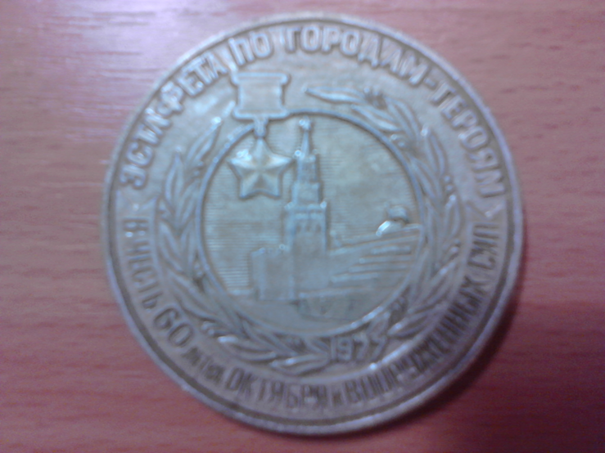
♦ титульный лист названия организации и объединения;
тема работы
Военная история России (изучение военной истории на местном краеведческом материале, увековечение памяти земляков)
Россия в Первой мировой войне (изучение событий 1914-1917 годов; хода боевых действий 1914-1917 годов, памятников, исследования мест боев, боевого пути соединений, сформированных в родном крас, героических действий земляков)

Slide 7
♦ Оглавление, перечисляющее нижеупомянутые разделы
Введение
Методика исследования
Результаты исследований и их обсуждение
Выводы
Заключение
Список источников и использованной литературы
!Титульный лист в объем не входит, но оценивается

Slide 8
♦ Введение
сформулировать проблематику;
цель и задачи работы;
обосновать ее актуальность;
провести краткий обзор литературных источников по проблеме исследования;
указать место и сроки проведения исследования;
дать характеристику района исследования.

Slide 9
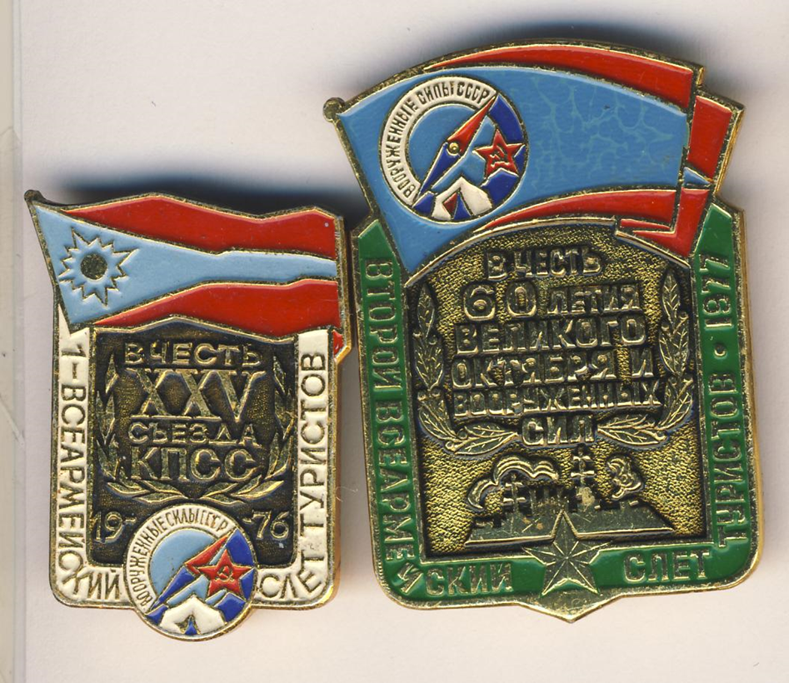
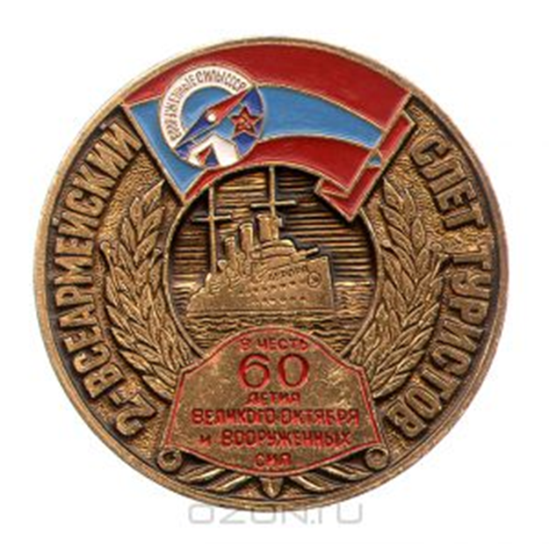
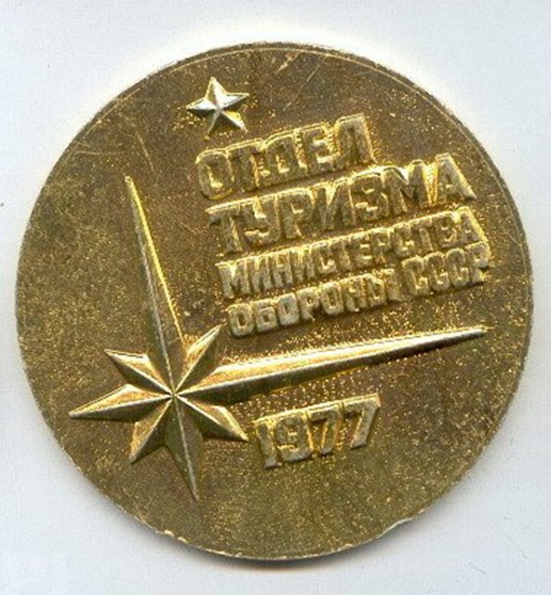
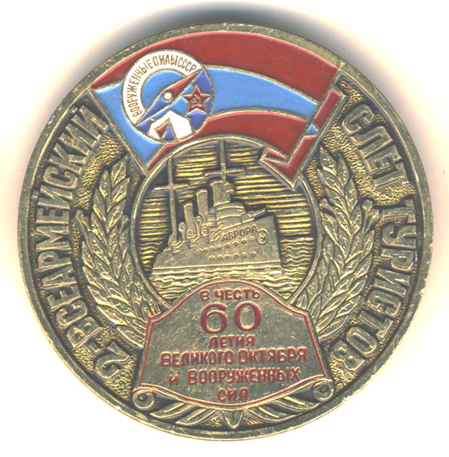
♦ Методика исследования
описание методов сбора, первичной и статистической обработки материала
♦ Результаты исследований и их обсуждение
!!!! использование таблиц, графиков и т.п.

Slide 10
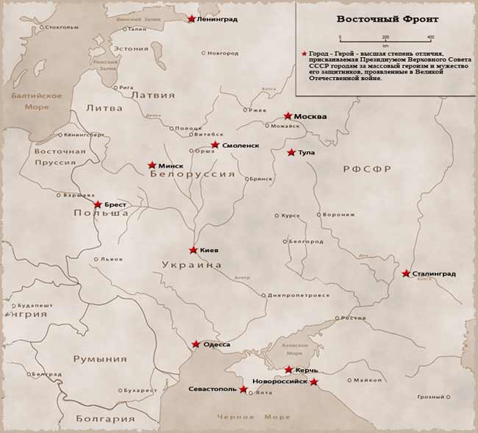
Таблица 1. Города-Герои и Крепость-Герой
№ | Город-Герой | Дата Указа Президиума ВС СССР о присвоении звания (награждении)
1 | Ленинград (ныне Санкт-Петербург) | 8 мая 1965 года
2 | Одесса | 8 мая 1965 года
3 | Севастополь | 8 мая 1965 года
4 | Волгоград (бывший Сталинград) | 8 мая 1965 года
5 | Киев | 8 мая 1965 года
6 | Брестская крепость (Крепость-Герой) | 8 мая 1965 года[
7 | Москва | 8 мая 1965 года
8 | Керчь | 14 сентября 1973 года
9 | Новороссийск | 14 сентября 1973 года
10 | Минск | 26 июня 1974 года
11 | Тула | 7 декабря 1976 года
12 | Мурманск | 6 мая 1985 года
13 | Смоленск | 6 мая 1985 года
Рис. 1. Города-Герои и Крепость-Герой

Slide 11
♦ Выводы
краткие ответы на вопросы, поставленные в задачах
♦ Заключение
где могут быть отмечены лица, помогавшие в выполнении работы,
намечены дальнейшие перспективы работы и даны практические рекомендации, проистекающие из данного исследования;
♦ Список источников и использованной литературы
оформленный в соответствии с правилами составления библиографического списка
!!! В тексте работы должны быть ссылки на источники и литературу.
!!!Фактические и числовые данные, имеющие большой объем, а также рисунки, диаграммы, схемы, карты, фотографии и т.д. могут быть внесены в конец работы - в приложения.
!!!Все приложения должны быть пронумерованы и озаглавлены, а в тексте работы должны быть сделаны ссылки на них.
!!!Картографический материал должен иметь условные обозначения, масштаб.

Slide 12
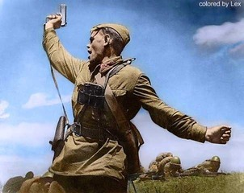
СПАСИБО ЗА ВНИМАНИЕ!

